Slide 1
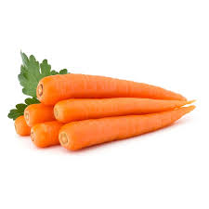
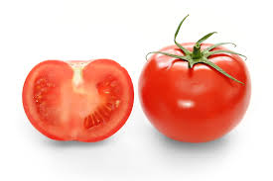
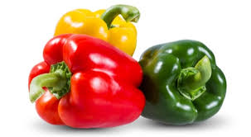
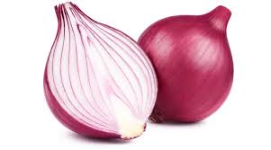
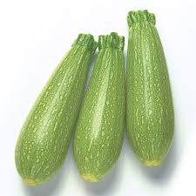
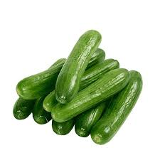
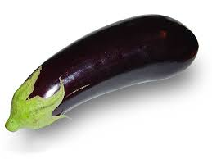
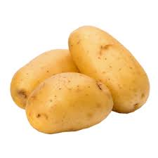
المعيار | المخرج | عنوان الدرس | الوحدة
يحفظ الفواكة والخضار بطريقة سليمة | يفرز الخضار والفاكهة | الدرس رقم 6: يفرز وينظف الخضروات | يٌظهر معرفة ومهارة في أساسيات الطهي
ان يتعرف الطالب علي انواع الخضروات

Slide 2
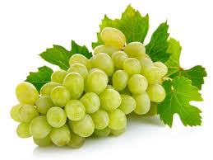
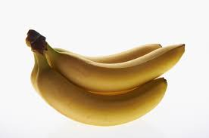
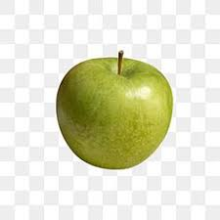
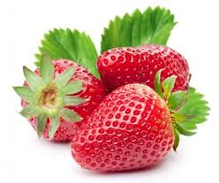
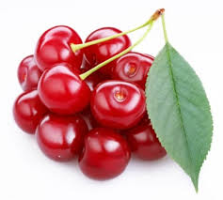
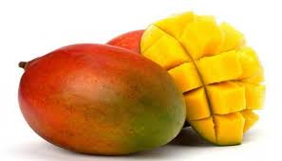
المعيار | المخرج | عنوان الدرس | الوحدة
يحفظ الفواكة والخضار بطريقة سليمة | يفرز الخضار والفاكهة | الدرس رقم 6: يفرز وينظف الخضروات | يٌظهر معرفة ومهارة في أساسيات الطهي
ان يتعرف الطالب علي انواع الفاكهه

Slide 3
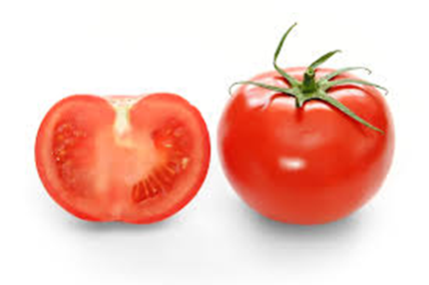
المعيار | المخرج | عنوان الدرس | الوحدة
يصنف الأنواع الرئيسية للطعام يفرز أنواع الأطعمة الرئيسية والسلع الغذائية | يحدد أماكن الحصول على السلع الغذائية المتنوعة | الدرس رقم 4: الحصول على السلع الغذائية وكميتها | يٌظهر معرفة ومهارة في أساسيات الطهي
ان يشير الطالب الي الفاكهة

Slide 4
المعيار | المخرج | عنوان الدرس | الوحدة
يصنف الأنواع الرئيسية للطعام يفرز أنواع الأطعمة الرئيسية والسلع الغذائية | يحدد أماكن الحصول على السلع الغذائية المتنوعة | الدرس رقم 4: الحصول على السلع الغذائية وكميتها | يٌظهر معرفة ومهارة في أساسيات الطهي
ان يشير الطالب الي الخضروات

